Slide 1
Rtěnku nebo tanga? „Věda“ v politických vědách
POL 181 a BSS104
20.9.2018

Slide 2

Věda jako kriminalistika

Slide 3
Věda
Možná pojetí vědy:
Individualistické, úzké
individuální aktivita, cílem pozorovat, popsat a vysvětlit (sociální) realitu, porozumět ji, případně predikovat (výsledkem obvykle systém vět -výroků-, splňujících určité nároky).
Systematizované vědění, získané pozorováním, studiem či experimentem, prováděnými za účelem zjištění povahy toho, co je zkoumáno.
Kolektivní, široké
kolektivní aktivita, hodnoty vědecké komunity ovlivňují obsah vědeckého poznání zahrnuje –kromě užšího pojetí- i podmínky získávání poznání (vědecké ústavy, laboratoře, spolupráci a hierarchii vědeckých pracovníků), pojmosloví používané v konkrétním společenství vědců a závazné pro celý obor a jazykovou formulaci výsledků ve vědeckých zákonech, jejich důkazech a vysvětleních.

Slide 4
Jak oddělit vědu a nevědu?
Možná definiční kritéria/podmínky:
dostatečně velká suma organizovaného vědění (organised knowledge), základním znakem pro rozlišení vědění a ne/vědění konsensus zúčastněných stran o tom, že vědění existuje
zaměření na empirické (smysly pozorovatelné) fenomény (schopnost popsat, analyzovat, vysvětlit, předvídat- vyloučilo by matematiku!)
oblast hledání pravidelností (sporné s rozvojem postmoderních koncepcí vědy)
existence komunity vědců
speciální mechanismus dosahování výsledků: systém, v jehož rámci existují etablované a nadále všeobecně přijímané způsoby, pomocí kterých se řeší vědecké rozpory- OBJEKTIVITA
minimální definice: 1. sada prostředků a postupů, využívaných k získávání znalostí o faktech ve spojení s 2. akceptovanými mechanismy ověřování pravdivostní hodnoty získaných znalostí (předpokládá -a tedy umožňuje- rozdíly v 1 i 2 mezi jednotlivými oblastmi vědy)

Slide 5
VĚDECKÁ OBJEKTIVITA
Aby bylo možné nazvat nějakou oblast zkoumání vědou, musí mít výsledky tohoto zkoumání takovou povahu, aby je podobně kvalifikovaní vědci v dané oblasti zkoumání mohli v procesu dalšího zkoumání prověřit a případně vyvrátit.
(Tato definice nepožaduje, aby věda „byla pravdivá“ či „korespondovala s realitou“(věda je často v rozporu se zdravým rozumem), naopak zdůrazňuje komunitní aspekty- vědou není oblast výzkumu, jejíž výsledky jsou závislé na činnosti jednoho vědce)

Slide 6
Význam vědecké objektivity
S věkem zraje jak víno (Like a good wine)
  (neznámý autor/pozorovatel)
VS.
„But painful as it may be, ability don't last. And your days are just about over. Now that's a hard motherf…n' fact of life, but that's a fact of life your ass is gonna have to get realistic about. See, this business is filled to the brim with unrealistic motherf….s. Motherf….s who thought their ass would age like wine. If you mean it turns to vinegar, it does. If you mean it gets better with age, it don't.“
        (Marcellus Wallace, Pulp Fiction)
        protože zkoumáme stejnou věc často různě, docházíme i k různým, často i protikladným výsledkům. Pak má význam věda a vědecké postupy k rozhodnutí o tom, kterému dát přednost.)
Notes:
Je to tvrdý, ale tvý schopnosti nejsou věčný. Tvý dny už pomalu končej. To je holt ten podělanej život. S tím se budeš muset, bejku, holt ňák smířit. Víš, tahle branže je narvaná naivníma kreténama, co si myslej, že budou věkem zrát jako víno. Jenže víno se změní na vocet, i tvý... Pokud si myslíš, že tvý bude lepší, tak nebude.

Slide 7
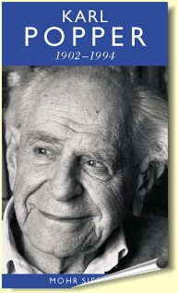
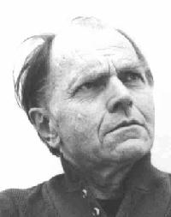
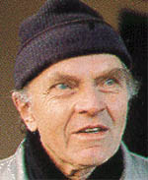
Nejvlivnější teorie vývoje vědy
K.R. Popper (Logika vědeckého poznání, 1959): věda má kumulativní a inkrementální charakter, vědecký pokrok se uskutečňuje prostřednictvím falzifikace „nesprávných“ teorií a přijímáním teorií, více se přibližujících k „vědecké pravdě“. Pravdivost ovšem nelze dokázat, pouze testovat.
T. S. Kuhn (Struktura vědeckých revolucí, 1962) : radikálně zpochybnil předpoklad linearity vědy. V každé periodě existují zažité a vědeckou komunitou všeobecně akceptované způsoby myšlení a vědecké praxe (paradigmata), vědecký vývoj je kombinací „normálních“ období (věda se reprodukuje v rámci zažitých paradigmat) a revolučních období (původní paradigmata nahrazena novými, přičemž tento proces nutně nesouvisí s „vědeckou pravdou“).
P. Feyerabend (Rozprava proti metodě, 1975): nejradikálnější. Základní argument jeho Rozpravy vůči metodě: "Události, postupy a výsledky, které dělají vědy vědami, nemají žádnou společnou strukturu." Neboli- ve vědecké praxi může být, z dobrých důvodů, kdykoli překročeno každé metodologické pravidlo. „Metodologický anarchismus“. (Anarchismus podle něj napomáhá dosažení pokroku (s.33).

Slide 8
Vlivná definice vědy v politologii (King-Keohane-Verba 1994)
Cílem inference (činění vysvětlujících nebo popisných závěrů o předmětu zkoumání v reálném světě)
Procedury inference jsou veřejné
Závěry v sobě vždy obsahují stupeň nejistoty/neuzavřenosti (souvisí se způsobem jejich získávání)
„Obsahem“ vědy jsou pravidla a procedury inference, ne to, co studuje

Slide 9

Dva základní principy poznání a zkoumání v sociálních vědách: redukce reality a redukce omylu
Máme tisíc osob, o každé z nich můžeme získat data jako o této. Chceme vědět, jestli je každá z nich muž nebo žena (jde nám tedy o popis, i to je věda). Jak to budeme zkoumat?
Někdy jsme konfrontováni se situací, že nám realita nenabízí dost materiálu k tomu, abychom něco zkoumali.

Slide 10
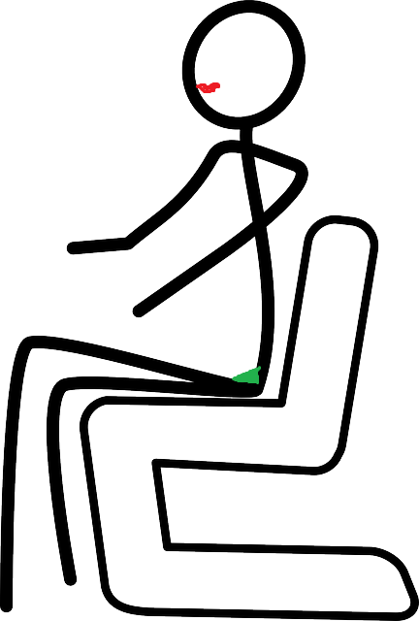
Máme tisíc osob, o každé z nich můžeme získat právě jeden typ dat jako o této. Chceme vědět, jestli je každá z nich muž nebo žena. Jak to budeme zkoumat?
Obvykle nám ale realita nabízí více než jeden způsob a musíme si pečlivě vybírat.

Slide 11
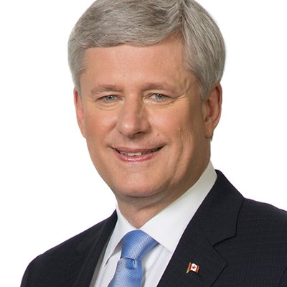
Rtěnka nebo tanga? (I.)
Máme populaci 1000 osob- 500 žen a 500 mužů.
50% (250) žen a 5% (25) mužů v ní nosí tanga
30% (150) žen a 2% (10) mužů v ní používá rtěnku
Pokud náhodně vybereme jednu osobu, o které chceme usoudit, jestli je to muž nebo žena, chceme radši vědět, jestli nosí rtěnku nebo tanga?

Slide 12
Rtěnka nebo tanga? (II.)
Rtěnka
Tanga
Osobá má rtěnku: náš odhad je žena, spleteme se v 10 případech ze 160
Osoba nemá rtěnku: náš odhad je muž, spleteme se v 350 případech z 840
Korektně přiřadíme 640 osob z 1000.
Osoba má tanga: náš odhad je žena, spleteme se v 25 případech z 275
Osoba nemá tanga: náš odhad je muž, spleteme se v 250 z 725
Korektně přiřadíme 725 osob z 1000

Slide 13
Výzkum jako
Redukce informací
Redukce omylu
Výzkum je o tom, že si z 1.mnoha možných vybíráme ty cesty, pomocí kterých 2. jsme si co nejvíc jisti našimi závěry a 3. jsme schopni říci, jak moc jsme si jisti.

Slide 14
Jak to aplikovat ve vědě:
Chceme vědět, zda je nějaká země demokratická nebo ne. Můžeme si vybrat, zda chceme vědět, jestli se v ní konaly volby nebo znát počet stran v parlamentu.
Všimněte si, že ani jedna informace není perfektní, náš omyl skutečně pouze redukujeme oproti situaci, když bychom hádali.
Proto po nás KKV chtějí, abychom vždy říkali, „kolik na to vsadíme“
Výzva pro širší pojetí vědy- názor zvenčí je, že věda si je velice jistá.

Slide 15
Věda jako zpřesňování odhadu
Chceme vysvětlit, proč v některých zemích existuje dvojstranický systém, zatímco v jiných nikoliv. Jak to budeme zkoumat?
(my si vybíráme jako vysvětlující faktory volební systém a úroveň etnické fragmentace, jak to udělal francouzský politolog Maurice Duverger: pokud nebudeme o zemích znát nic jiného (např. jejich název, počet obyvatel, historii, dobu nezávislosti), na základě těchto charakteristik dramaticky zredukujeme omyl v odhadu).

Slide 16
Jak často se věda mýlí?
Tetlock (2006): v předpovědích velmi často.
Replikační krize (posledních deset let): souvisí s předčasným formulováním závěrů.

